Slide 1

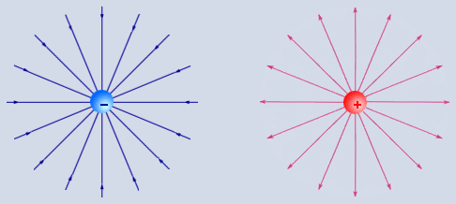
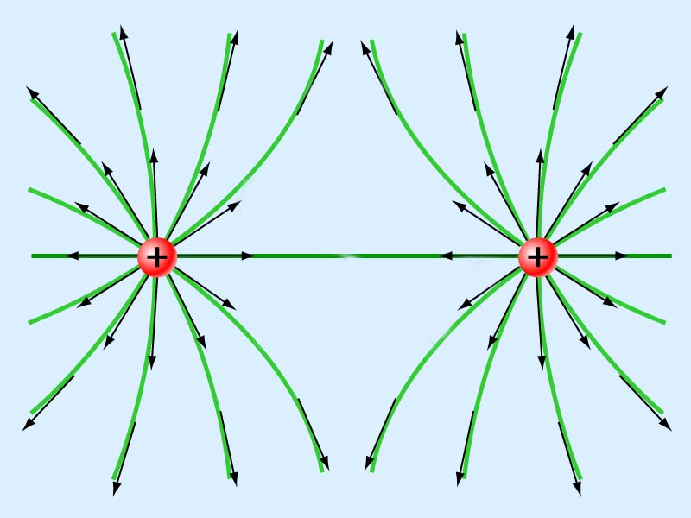
«Электрическое поле. Действие электрического поля на заряды»

Slide 2
Электрическое поле - это
– особый вид материи, отличающийся от вещества;
наши органы чувств не воспринимают электрическое поле;
проявляет себя по действию на заряженное тело;
сила, с которой электрическое поле действует на внесенный в него электрический заряд, называется электрической силой.

Slide 3
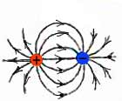
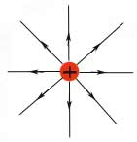
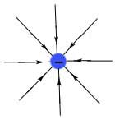
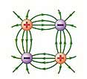
Электрическое поле
В пространстве вокруг электрического заряда существует электрическое поле.
Электрическое поле можно изобразить графически с помощью силовых линий электрического поля, которые имеют направление.
Электрическое поле Электрическое поле
положительного заряда. отрицательного заряда.
Электрическое поле двух разноименных зарядов
Электрическое поле четырех электрических зарядов

Slide 4
Силовые линии электрического поля
для графического изображения электрического поля;
силовые линии поля начинаются на положительном (+) и заканчиваются на отрицательном (–) заряде;

Slide 5


Графическое изображение электрических полей
Картина силового поля для системы из двух разноименных зарядов:
Электрическое поле между двумя параллельными разноименно заряженными пластинами:

Slide 6

Линии напряженности электрического поля
Воображаемые линии, касательные к которым в каждой точке совпадают с направлением напряженности электрического поля, называются силовыми линиями или линиями напряженности электрического поля.

Slide 7
Свойства силовых линий электрического поля
Густота линий пропорциональна модулю напряженности.
Силовые линии непрерывны.
Начинаются на положительных зарядах и оканчиваются на отрицательных зарядах.
Силовые линии не пересекаются.

Slide 8
Опытный факт
Опыты доказывают, что заряженные тела взаимодействуют на расстоянии.
Возникло предположение, что между телами находится некоторое вещество, посредством которого происходит взаимодействие.

Slide 9
Самым большим научным достижением Максвелла считается созданная им в 1860–65 гг. теория электромагнитного поля. Он сформулировал её в виде системы уравнений (уравнения Максвелла), описывающих основные закономерности электромагнитных явлений. Также Максвелл пришёл к выводу, что свет является электромагнитной волной и показал связь между оптическими и электромагнитными явлениями.

Slide 10
Основные труды Фарадея относятся к электричеству и магнетизму. В 1821 г. он создал первую модель электродвигателя. В течение последующих 10 лет Фарадей занимался исследованием связи между электрическими и магнитными явлениями. Используя огромный экспериментальный материал, он доказал тождественность известных тогда видов электричества: «животного», «магнитного», термоэлектричества, электричества, возникающего от трения, гальванического электричества.

Slide 11
Близкодействие и действие на расстоянии
Дальнодействие: действие осуществляется без участия какого бы то ни было посредника и мгновенно передается от одного тела к другому.
Близкодействие: всякое действие от одного тела к другому передается с конечной скоростью от точки к точке через среду, которую мы не наблюдаем.

Slide 12
Теория близкодействия
(М.Фарадей,1791 – 1867)
Неподвижный заряд, q₁
Создает Действует на
Электрическое поле, Электрическое поле,
Е₁ Е₂
Действует на Создает
Другой заряд, q₂

Slide 13
Вокруг заряда существует эл. поле. Оно создаётся только эл. зарядом, существует в пространстве, окружающем заряд и неразрывно с ним связано. Электрический заряд и электрическое поле не могут существовать друг без друга.
Эл. поле действует на внесённый в него электрический заряд с определённой силой.

Slide 14

Электрическое поле заряда действует с некоторой силой F эл на всякий другой заряд, помещенный в поле данного заряда.
Сила с которой электрическое поле действует на внесенный в него заряд, называется электрической силой. Она направлена всегда вдоль силовых линий электрического поля. Действие электрического поля зависит от расстояния, чем меньше расстояние до заряда, образующего поле, тем сильней действие поля (тем больше электрическая сила).

Slide 15
Электрическое поле неподвижных зарядов называется электростатическим.
Оно не меняется со временем.

Slide 16
Электрическое поле неподвижных зарядов называется электростатическим.
Оно не меняется со временем.
Характеристикой электрического поля является напряженность электрического поля.
Напряжённость электрического поля на рисунке можно показать с помощью силовых линий.

Slide 17
Напряжённость поля равна отношению силы, с которой эл. поле действует на положительный заряд, помещённый в данную точку поля, к значению этого заряда.
Из формулы видно, что если
q>0 то
q<0 то

Slide 18
Принцип суперпозиции полей: если в данной точке пространства различные заряженные частицы создают электрические поля, напряжённости которых:
Е1, Е2, Е3, Е4 … то результирующая напряжённость равна

